Slide 1
Економічний факультет Лекція 8. Сучасні виклики суспільства та аграрна політика в умовах глобалізації економіки
Національний університет біоресурсів і природокористування України
Лектор – професор Діброва А.Д.

Slide 2
ЗМІСТ
Сучасні виклики суспільства та Аграрна політика
Фактори впливу на розвиток аграрної політики.
Урбанізація міграція і обмеженність земельних ресурсів.
Кліматичні зміни та економічна ефективність сільськогосподарського виробництва.
Європейський зелений курс (European Green Deal)

Slide 3
Рекомендована література:
Кваша С.М., Діброва А.Д., Жемойда О.В. Аграрна політика: навчальний посібник. – К.: Вид-во Ліра-К, 2018. – 388 с.
Johan Swinnen. The Political Economy of Agricultural and Food Policies (Palgrave Studies in Agricultural Economics and Food Policy). 2018. 276 p.
John W. W. Mellor. Agricultural Development and Economic Transformation: Promoting Growth with Poverty Reduction (Palgrave Studies in Agricultural Economics and Food Policy). 2017. 280 p.
Kym Anderson. Agricultural Trade, Policy Reforms, and Global Food Security (Palgrave Studies in Agricultural Economics and Food Policy), Publisher: Palgrave Macmillan; 1st ed. 2016 edition. 370 p.
Ronald Kay, William Edwards, Patricia Duffy. Loose Leaf for Farm Management 9th Edition Publisher: McGraw-Hill Education; 9 editio, 2019, 496 P.
Vincent H. Smith, Ed., Joseph W. Glauber, Ed., Barry K. Goodwin, Ed. Agricultural Policy in disarray. AMERICAN ENTERPRISE INSTITUTE (AEI)/ 2018. 298 P.

Slide 4
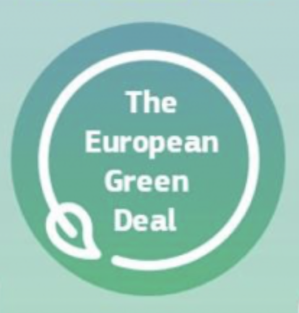
Європейський зелений курс (European Green Deal) –
нова стратегія зростання, яка має на меті перетворити ЄС у чесне та процвітаюче суспільство з сучасною, ресурсо-ефективною та конкурентною економікою.
Основна мета ЄЗК – кліматично нейтральна Європа до 2050 року.
11 грудня 2019 року прийнято Комюніке Європейської Комісії «Європейський зелений курс» (European Green Deal).
Ключові показники, яких ЄС планує досягти у 2030 р.:
скорочення викидів парникових газів ЄС до 50% (менше на 55% порівняно з 1990 р.)
30% інвестиційного фонду ЄС піде на боротьбу зі зміною клімату
1 млн громадських зарядних станцій для електромобілів до 2025 р.
на 90% зменшення викидів парникових газів від транспортного сектору

Slide 5
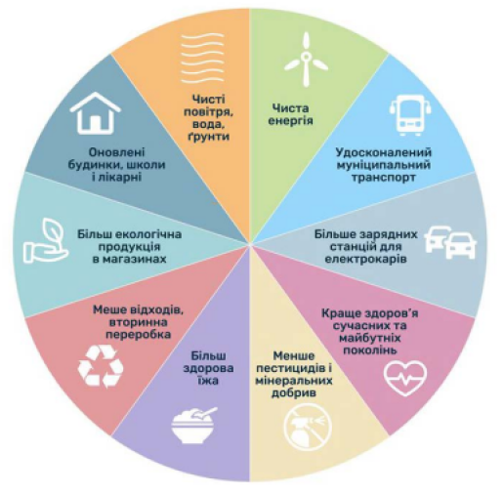
Європейський зелений курс – позитивний вплив на життя людей

Slide 6
Трансформація економіки для стійкого майбутнього

Slide 7
Стратегія «Від ферми до виделки»
перегляд САП ЄС;
передбачає перегляд застарілої системи дотацій для с.-г. виробництва. До 30% коштів буде спрямовано саме на ці заходи.
10% с.-г. угідь ЄС мають бути виведені з сільськогосподарського обробітку
зниження на 20% використання мінеральних добрив та пестицидів;
суттєве збільшення частки органічного виробництва (щонайменше до 25%);
в межах боротьби з резистентністю мікробів зниження на 50% використання антибіотиків та інших засобів боротьби з мікроорганізмами
заохочення застосування аграріями біологічних ЗЗР
покриття всього ланцюжка створення вартості;
Єврокомісія виділяє додатково 1 млрд євро в рамках європейської програми наукових досліджень HORIZON 2020 для фінансування досліджень згідно з пріоритетами кліматичного курсу;
забезпечення гідного життя фермерів;
забезпечення європейців поживною, доступною та безпечною їжею;
збереження сільських територій та інвестування у їхнє майбутнє.

Slide 8
Україна підтримує амбіції ЄС щодо досягнення кліматичної нейтральності
Концепція “зеленого” енергетичного переходу України до 2050 р. (“Ukraine Green Deal”)
Постанова Кабінету Міністрів України від 24 січня 2020 р. № 33 «Про утворення міжвідомчої робочої групи з питань координації подолання наслідків зміни клімату в рамках ініціативи Європейської Комісії “Європейський зелений курс”»
Постанова Кабінету Міністрів України від 24 березня 2021 р. № 265 «Про утворення робочої групи для узгодження підходу щодо застосування до України механізму коригування вуглецю на кордоні для проведення консультацій з Європейською Комісією»
Постанова Кабінету Міністрів України від 03 березня 2021 р. № 179 «Про затвердження Національної економічної стратегії на період до 2030 року»

Slide 9
Порівняльна характеристика продуктивності та використання ресурсів в сільському господарстві, 2018 р.
 | Україна | США | ЄС
Урожайність кукурудзи, т/га | 7,8 | 11,8 | 8,4
Внесення мінеральних (азотних) добрив, кг/га | 42 | 73 | 90
Внесення пестицидів, кг/га | 0,75 | 2,5 | 3,1

Slide 10
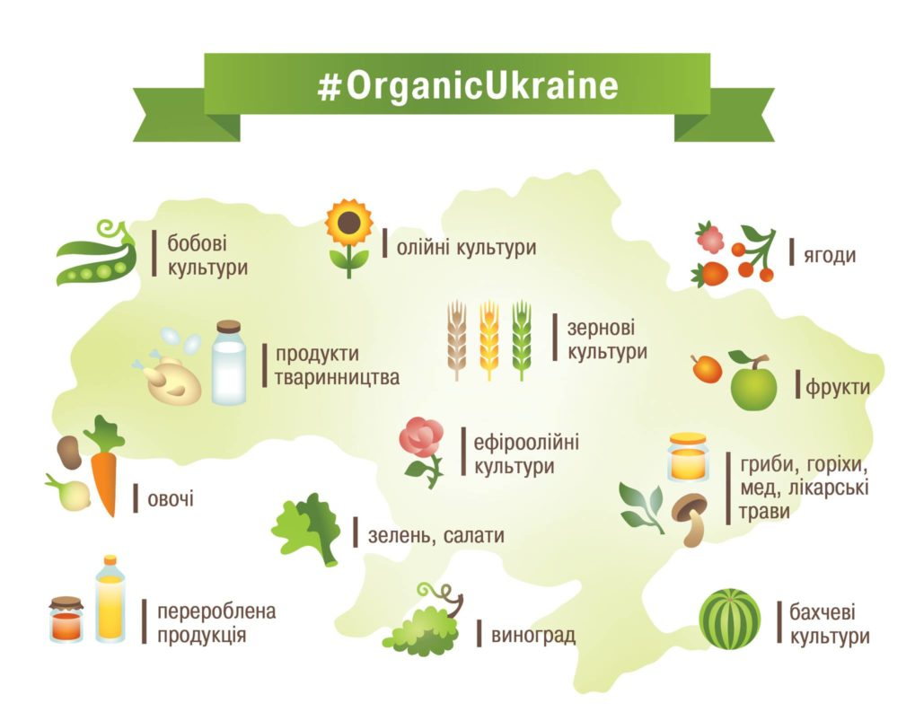
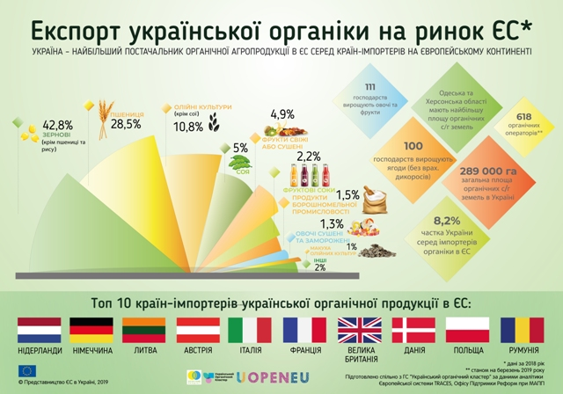
За даними Євростату, Україна займає друге місце серед експортерів органічної продукції до ЄС:
2019р.: 469 000 тонн – загальний обсяг експорту, з них 72% (338 000 тонн ) ринок ЄС;
189 млн. дол. – загальний обсяг експорту, з них близько 130 млн дол. – ринок ЄС
Близько 12% органічної продукції Україна експортувала до Швейцарії та трохи більше 10% до США; ще 6% експортувались до інших країн, зокрема, азійських та африканських.

Slide 11
Ризики та загрози для українських експортерів агропродукції
Ключова загроза – обмеження доступу українських товарів на ринки ЄС та нові нетарифні бар’єри у торгівлі
Високі вимоги до харчових продуктів та дотримання екологічних стандартів при їх виробництві можуть стати перепоною для подальшого експорту української с/г продукції на ринок ЄС
Зменшується до 2030 року обсяги використання хімічних пестицидів в агросекторі на 50%. Це відобразиться на імпорті агропродукції — виникає ризик торговельного бар’єра та збільшення вимог до залишкових рівнів хімічних препаратів у продукції рослинництва.

Slide 12
Ризики та загрози для українських експортерів агропродукції
Посилення вимог до європейського тваринництва. Агросектор у ЄС відповідальний за 11% парникових викидів, до того ж 50% їх припадає на тваринництво. Ця сфера може потрапити під законодавчі обмеження через необхідність зменшення викидів вуглецю. Зокрема, може йтися про встановлення контролю на ринку ЄС за виробництвом і дистрибуцією кормових добавок на основі сої.
Проблема посилення резистентності шкідливих мікроорганізмів від неправильного застосування антибіотиків у вирощуванні тварин і виробництві м’ясопродуктів. У рамках цієї концепції ЄС вимагатиме від агровиробників скорочення застосування антибіотиків у тваринництві на 50% до 2030 року. Відповідно, передбачається посилення контролю залишкових рівнів антибіотиків у м’ясі тварин.

Slide 13
Потенційні ризики та загрози для аграрного сектору економіки України
Поки, що немає поки чітких часових рамок ухвалення відповідних актів Єврокомісією.
сертифікація вилучення вуглецю. Фермерські господарства, агрокомпанії перевірятимуть на те, які техніки застосовуються, щоб обмежити рівень викидів вуглецю. Поки що методологія скорочення викидів не відома.
нові вимоги до маркування харчових продуктів, що створить додатковий адміністративний бар’єр.
запровадження критерію знеліснення, тобто, наскільки той чи інший продукт (наприклад, ріпак, кукурудза або тваринний продукт) виробляли на шкоду площ лісів, руйнування заплав річок, інших екосистем, що важливі для зменшення вуглецевих викидів.
вимоги зі скорочення викидів СО₂ – це не обов'язково про те, що такі викиди є у сільськогосподарському виробництві. Поки що ніхто чітко не розуміє, але є припущення, що цей карбоновий податок, можливо, буде працювати у вигляді якихось прямих додаткових витрат або матиме якусь акумулятивну форму. Наприклад, якщо ви використовуєте електроенергію з викопних видів палива і вона посідає значну частку собівартості продукції, на таку продукцію (теоретично) може поширюватися податок.

Slide 14
Потенційні ризики та загрози для аграрного сектору економіки України
Пропозиція запровадити імпортні мита для вирівнювання вуглецевого сліду товарів здатна вплинути на функціонування СОТ і перенести європейський підхід на глобальний рівень, ввівши його у систему правил світової торгівлі. Відповідні політичні консультації можуть розпочатися вже наступного року, відразу після остаточного формування і затвердження Європейського зеленого курсу.
Одним з інструментів цієї нової кліматичної політики розглядається запровадження так званого механізму прикордонного вуглецевого коригування (Carbon Border Adjustment Mechanism або СВАМ). По суті, це спеціальний податок на викиди вуглецю, який планується застосовувати до продукції, що імпортується у ЄС із країн, які не приділяють належної уваги зменшенню викидів парникових газів.

Slide 15
Як виробити правила, сприятливі для України
Необхідно чітко окреслити, якими мають бути ключові критерії залучення України до „Зеленого курсу”.
Необхідно доводити своїм партнерам, що Україна не є звичайною третьою державою у відносинах із ЄС, у нас існують міцні угоди з ЄС, тому нас не мають стосуватися торговельні бар’єри. Угода про асоціацію з ЄС і діалог з урядами дає нам можливість активно захищати свою позицію.
Визначити які конкретно виклики стоять перед різними галузями виробництва, а також – ключові інструменти, які знадобляться для конструктивної реакції на ці виклики і які поки що не прописані. Перевірити ключові експортоорієнтовані галузі на відповідність новим вимогам і розробити чіткі кроки з модернізації виробничих потужностей, щоб зменшити шкідливі викиди.
Розробка прогнозів ймовірних ризиків для окремих видів агропродовольчої продукції — зернові культури чи олійні, молокопродукція чи м’ясо птиці.
На основі додатків до Угоди про асоціацію з ЄС, які регулюють наші зобов’язання про використання пестицидів або органічне виробництво, слід пропонувати відповідні зміни з тим, щоб наш агросектор міг адаптуватися, слід чітко формулювати перехідні періоди для наших виробників.
Ми повинні розміняти свою готовність підтримати їх рамкову угоду на додаткові преференції для наших експортерів.

Slide 16
Дякую за увагу!
dibrova@nubip.edu.ua

